Slide 1
Pokok bahasan I
Munculnya media komunikasi massa
Definisi komunikasi massa
Ruang lingkup
Cirri-karakteristik komunikasi massa
Mengapa perlu mempelajari komunikasi massa
Komunikasi massa sebagai objek studi

Slide 2
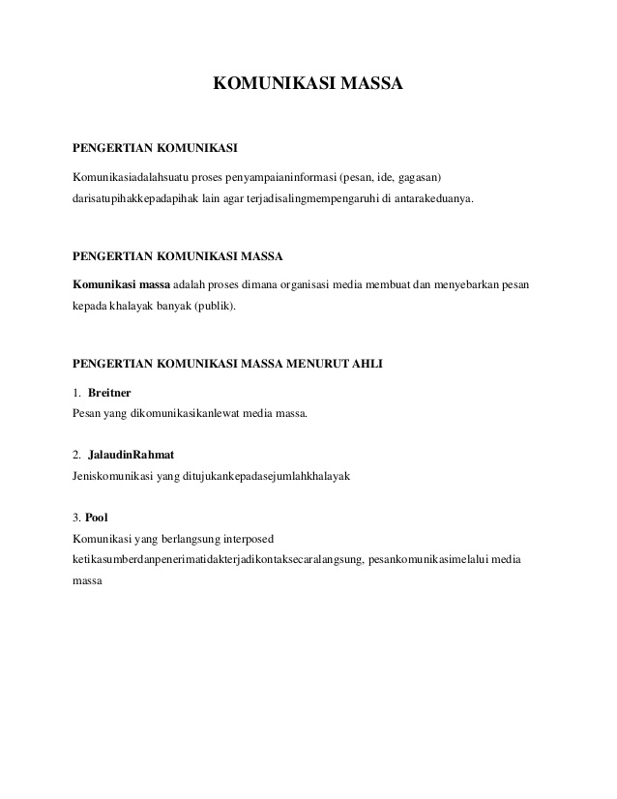

Slide 3
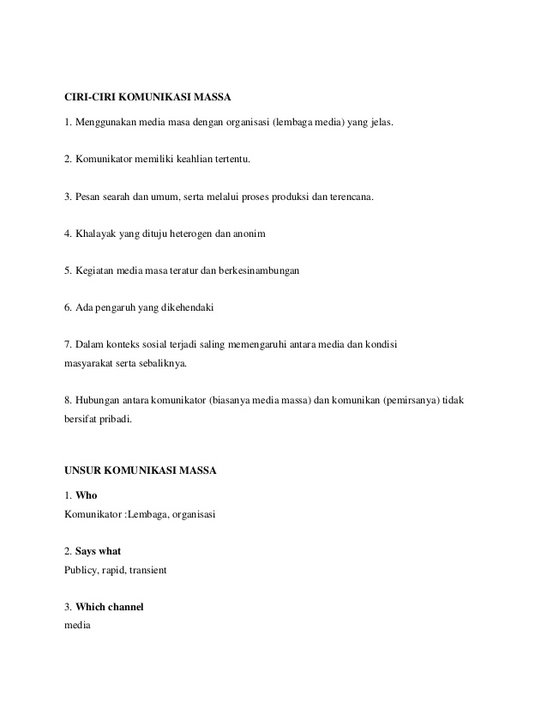

Slide 4
